Slide 1

“Sistema de Información y Gestión Municipal Armonizado de Veracruz”
SIGMAVER

Slide 2
Antecedentes
El 31 de diciembre de 2008 fue publicada la Ley General de Contabilidad Gubernamental, bajo la cual deberá regirse lo relativo a la información financiera y de gestión de los tres niveles de gobierno.
Ejes fundamentales LGCG
Sistema de Contabilidad Gubernamental
Vinculación presupuestaria y contable
Registro en base acumulativa (Devengo Contable)
Registro Patrimonial
1
2
3
4

Slide 3

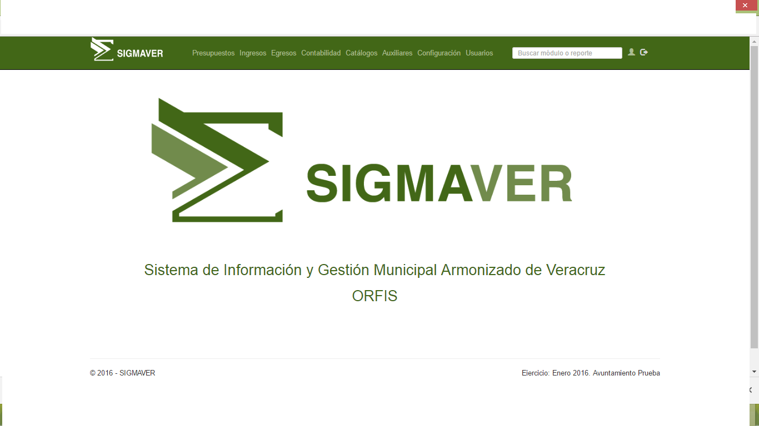

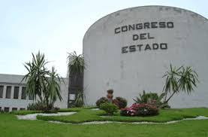
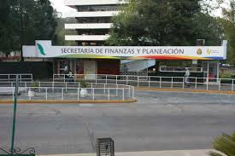
Antecedentes
Acuerdo para desarrollar una herramienta tecnológica en apoyo a la gestión financiera de los entes públicos municipales (23/10/2013).

Slide 4
Sigmaver
Diseñado para Ayuntamientos y entidades paramunicipales.
Software realizado por personal del ORFIS (equipo multidisciplinario).
Mejores prácticas y aportaciones del país.
Desarrollado en una plataforma WEB (navegador google Chrome).
Se utiliza a través de una red interna (servidor).

Slide 5
SGC
 | Registros automáticos de: | Documentos emitidos para: | Producto/ Documentos emitidos para: | Producto/ Documentos emitidos para:
SISTEMA DE CONTABILIDAD | PRESUPUESTO | Ingresos y egresos Momentos contables Clasificadores | Estados presupuestarios y programáticos | Cuenta Pública Indicadores
 | MATRIZ DE CONVERSIÓN PATRIMONIO | Activo, Pasivo y Patrimonio Postulados básicos Plan de cuentas Guía Contabilizadora Lineamientos para registro del Patrimonio (actualización, registro, valuación, soporte, baja, depreciación) | Estados contables Notas a los estados
Marco conceptual Libros de contabilidad Catálogos |  | Otros documentos relativos a: | Difusión y transparencia

Slide 6
Sigmaver
El SIGMAVER desarrolla ocho módulos:
Presupuestos
Ingresos
Egresos
Contabilidad
Catálogos
Auxiliares
Configuración
Usuario
Contiene información precargada como es:
El Plan de Cuentas
Clasificadores de egresos y de ingresos
Matrices de Conversión
Unidades de medida
Salario mínimos
Grado de pobreza social
Catálogo de bienes con un total de 11005 registros
Información de los catálogos solicitados

Slide 7
Sigmaver
El registro de las operaciones gira en torno al presupuesto, antes de iniciar operaciones se requiere cargar de la siguiente información al SIGMAVER:
Catálogo de Acreedores, Bancos, Beneficiarios, Contratistas, Empleados, Proveedores, Departamentos, Contribuyentes y Bienes.
Póliza de Apertura
Ley de Ingresos Autorizada
Presupuesto de Egresos Aprobado

Slide 8
Proceso para el Registro de Operaciones
Asignación de perfil del usuario
Carga de Catálogos
Póliza de Apertura
Alta de ley de Ingresos y presupuesto de Egresos
Dar de alta las obras y los programas
Realizar registros contables-presupuestales de Ingresos y Egresos
Cierre mensual
Movimientos de Ampliación, Reducción, Recalendarización y Transferencias

Slide 9
Clasificadores Armonizados
Clasificador por Rubros de Ingresos
Clasificador por Objeto del Gasto
Clasificador por Tipo de Gasto/Económica
¿Con qué se gasta?
Clasificador Funcional de Gasto/Programática
Clasificación Administrativa
¿En qué conceptos se gasta?
¿Qué tipo de gasto es?
¿En qué programas/actividades?
¿Quién lo gasta?
2 minutos

Slide 10
Sigmaver
Realiza las siguientes acciones:
Registra de manera armónica, delimitada y específica las operaciones presupuestarias y contables derivadas de la gestión pública.
Genera estados financieros, confiables, oportunos, comprensibles, periódicos y comparables.
Facilita el reconocimiento de las operaciones de ingresos, gastos, activos, pasivos y patrimoniales de los entes públicos
Integra en forma automática el ejercicio presupuestario con la operación contable.
Permite que los registros se efectúen considerando la base acumulativa para la integración de la información presupuestaria y contable.
Facilita el registro y control de los inventarios de los bienes muebles e inmuebles de los entes públicos.

Slide 11
Sigmaver
El ORFIS, a través del SIGMAVER ha emitido:
Manuales sobre la operatividad
Impartido cursos
Impartido videoconferencias
En el sitio web del Órgano: http://www.orfis.gob.mx/sigmaver/.
El SIGMAVER se encuentra instalado en 212 municipios y 15 entidades paramunicipales, a los cuales se les asiste de la siguiente manera:
Asesoría personalizada en las instalaciones del ORFIS:
Vía telefónica
De manera remota a través de un controlador denominado Ultra Viewer.

Slide 12
Gracias por su Atención

